Slide 1

Микрокредитная компания
«Фонд микрокредитования и поддержки субъектов малого и среднего предпринимательства Слюдянского района»
МКК
Фонд микрокредитования
и поддержки СМСП
Слюдянского района
2021

Slide 2
Особенности
МКК
Главная цель – поддержка СМСП по средствам выдачи целевых займов с низкой %-ставкой
*Дифференцированные платежи
Процентные ставки: 1% - 14%
Способ погашения займа*
Отсутствие затрат на страхование залогового имущества
Целевое финансирование

Slide 3

Виды займов
МКК
Фонд микрокредитования
и поддержки СМСП
Слюдянского района
Льготное финансирование

Slide 4
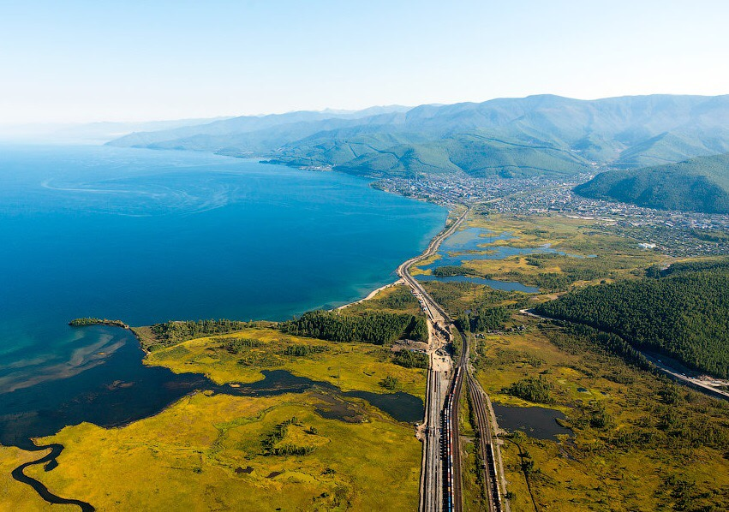
Льготное финансирование
МКК
Категория заемщика олицетворяет его вид экономической деятельности
Приоритетные для Слюдянского района сферы деятельности:
сельскохозяйственное товаропроизводство
производство продукции (товаров, работ, услуг)
гостиничный и ресторанный бизнес

Slide 5

Сельхозтоваропроизводители
Краткосрочный займ:
Сумма не более 5 000 000 рублей
Срок до 12 месяцев
5% годовых
Подтверждение целевого использования в течении 90 рабочих дней

Slide 6
Сельхозтоваропроизводители
МКК
Инвестиционный займ:
Цель займа | Сумма займа | Ставка % (годовых) | Срок заимствования | Подтверждение целевого использования
Реализация инвестиционного проекта областного грантополучателя | <=5 000 000 | 1% | от 12 до 36 месяцев | В течение 180 календарных дней
Реализация проекта культуртехнической мелиорации земель сельскохозяйственного назначения | <=5 000 000 | 2% | от 24 до 36 месяцев | через ½ срока займа
Разработка проектно-сметной документации | <=5 000 000 | 3% | от 12 до 36 месяцев | В течение 180 календарных дней
Другие цели Перечня направлений* | <=5 000 000 | 5% | от 12 до 36 месяцев | В течение 180 календарных дней

Slide 7
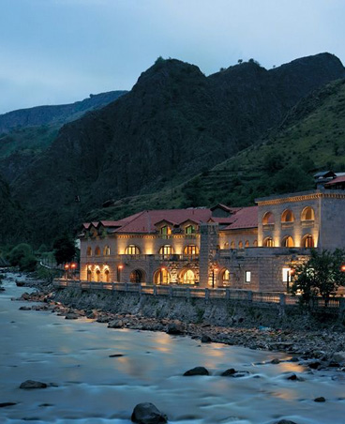
Производство продукции (ТРУ), гостиничный и ресторанный бизнес
Сумма не более 250 000 рублей
Срок до 24 месяцев
8% годовых
Подтверждение целевого использования в течении 90 рабочих дней

Slide 8
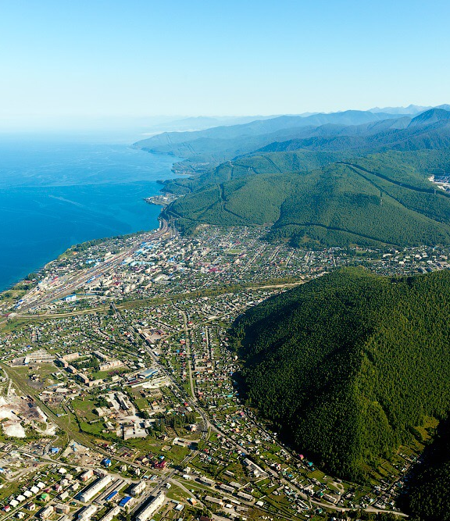
Займ для СМСП независимо от вида экономической деятельности
Сумма не более 1 000 000 рублей
Срок до 24 месяцев
14% годовых
Подтверждение целевого использования в течении 90 рабочих дней

Slide 9
Займ «Чрезвычайное происшествие»
МКК
Займ для бизнеса, пострадавшего в результате чрезвычайного происшествия, в том числе пожара, наводнения, взрыва, произошедшего на территории Слюдянского района в месте расположения бизнеса субъекта малого и среднего предпринимательства
Сумма не более 1 000 000 рублей
Срок до 24 месяцев
% - Ключевая ставка ЦБ на момент заключения договора
Подтверждение целевого использования в течении 90 рабочих дней
Дополнительные условия:
Зарегистрированным и осуществляющим деятельность не менее чем 6 месяцев;
В результате чрезвычайного происшествия произошла физическая гибель или разрушение бизнеса субъекта МСП/ физическая гибель или разрушение здания, в котором расположен бизнес субъекта МСП / бизнесу субъекта МСП нанесен материальный ущерб − о чем предоставлена справка либо иной официальный подтверждающий документ.

Slide 10
Основные условия для получения займа
МКК
принадлежность Заявителя к субъектам малого или среднего предпринимательства;
регистрация Заявителя как СМСП на территории Слюдянского района;
осуществление деятельности СМСП на территории Слюдянского района;
Заявитель не имеет на дату обращения за получением микрозайма просроченной задолженности по уплате налогов и сборов перед бюджетами всех уровней;
наличие у Заявителя обеспечения исполнения обязательств по Договору микрозайма в сумме не менее 170% от суммы микрозайма, при этом Фонд сохраняет за собой право увеличения размера залогового обеспечения в индивидуальном порядке (в качестве залогового обеспечения не может выступать жилое помещение);
отсутствие признаков, свидетельствующих о реорганизации, ликвидации и банкротстве, а также отсутствие ограничений в правовом отношении в соответствии с действующим законодательством РФ;
наличие расчетного счета;
наличие действующего полиса о страховании жизни и здоровья физического лица-руководителя юридического лица либо руководителя индивидуального предпринимателя (обязательна, при выдаче займа на сумму 850 000 (восемьсот пятьдесят тысяч) рублей и выше).

Slide 11
Благодарим вас
МКК
Полина Титова
Фонд микрокредитования
и поддержки СМСП
Слюдянского района
8 (924) 829 4688, 8 (39544) 51-7-20
fond.slyd@mail.ru
www.sludyanka.ru

